Slide 1
Сидим дома, не скучаем, все здоровье укрепляем!
Уважаемые родители утреннюю зарядку с самого раннего возраста Вашего ребёнка можно сделать
домашней традицией.
Лучше не просто показать ребёнку,
что и как нужно делать,
а принять активное участие в самом процессе.
Вам лишние занятия не повредят, а детям гораздо интереснее делать зарядку вместе!
Рекомендации от инструктора по физической культуры:
Зубовой Нины Алексеевны

Slide 2
Для детей
дошкольного
возраста
от 3 до 5 лет
Дозировка
упражнений
от 4 до 6 раз

Slide 3
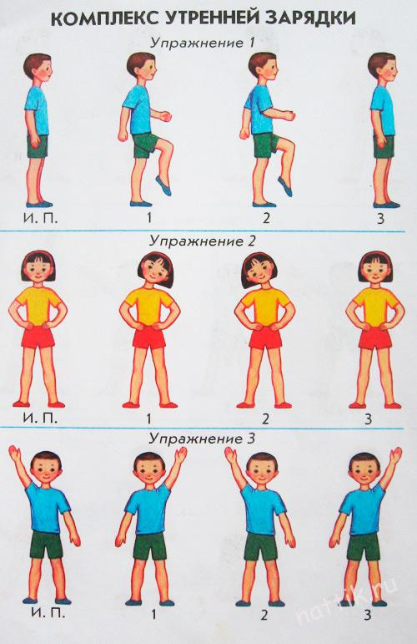
Утренняя гимнастика для детей от 5 до 7 лет Дозировка упражнений от 6 до 8 раз. Разучивание комплекса можно начать с 6 – 7 упражнений и постепенно выполнять весь комплекс.

Slide 4
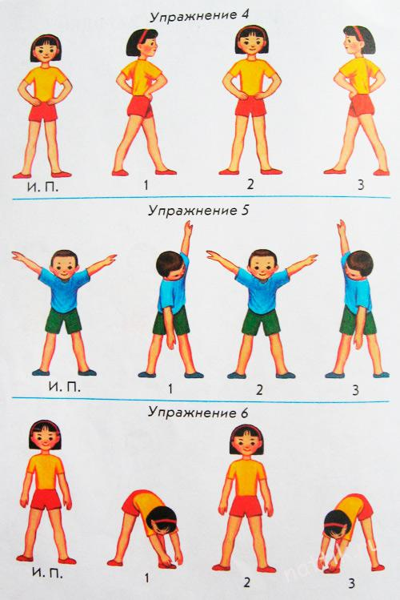
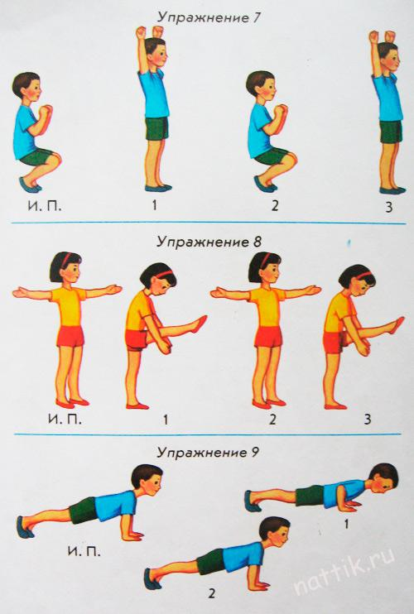

Slide 5
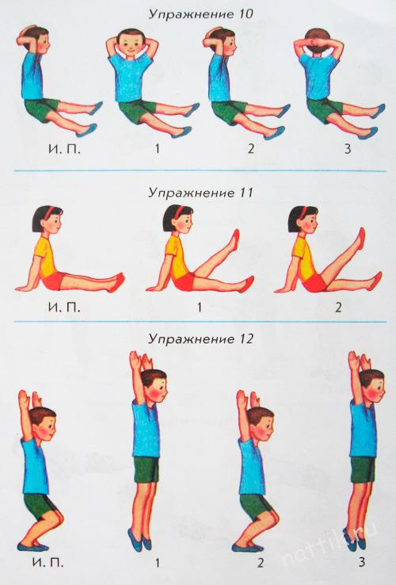
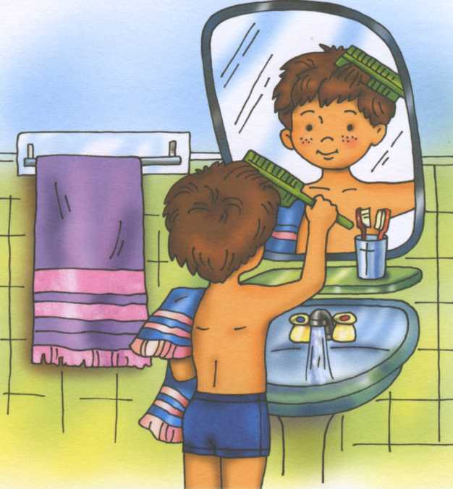
По окончанию зарядки, переходим к водным процедурам!

Slide 6
Сделайте вместе с детьми простые упражнения игрового стретчингка:
Упражнения игрового стретчинга.
Игровой стретчинг - это специально подобранные упражнения на
растяжку мышц, проводимые с детьми в игровой форме.
Польза стретчинга:
У детей исчезают комплексы, связанные с физическим несовершенством тела, неумением им управлять.
Упражнения направлены на профилактику различных деформаций позвоночника, укрепление его связочного аппарата, формирование правильной осанки.
Развиваются эластичность мышц, координация движений, воспитываются выносливость и старательность.

Slide 7
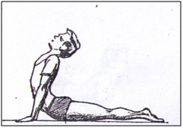
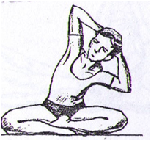
На поляне возле ёлок Дом построен из иголок. За травой не виден он, А жильцов в нём миллион.
«Муравей»
Сесть, скрестив ноги. Пальцы рук переплетены на затылке. Медленно наклониться вправо, стараясь достать локтем до пола. Задержаться. То же самое в другую сторону.
Шелестя, шурша травой, Проползает кнут живой. Вот он встал и зашипел: «Подходи, кто очень смел»
«Змея».
Лечь на живот, ноги вместе, руки в упоре около груди ладонями вниз. Медленно поднимаясь на руках

Slide 8
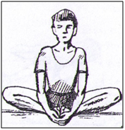
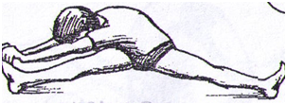
Над цветком порхает, пляшет Веерком узорным машет
«Бабочка»
Сесть в позу прямого угла, согнуть ноги в коленях, соединить стопы. Колени развести. Руками обхватить стопы ног, спина прямая. Опустить развернутые колени до пола. Задержаться нужное время. Поднять колени с пола.
Кто отправился в полёт,
В клюве веточку несёт?
«Птица»
Сесть в позу прямого угла, ноги развести как можно шире, носки оттянуть, руки соединить за спиной «полочкой», спина прямая. Раз! - взмах руками, наклон к правой ноге, стараемся дотянуться до носка, задерживаемся. Два! - возвращаемся в и.п. Три! - тот же наклон к левой ноге, Четыре! - и.п. Вдох при взмахе, выдох при наклоне.

Slide 9
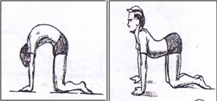
Упражнения выполняйте при открытой форточке, медленно, позы фиксируйте, следите за дыханием.
У порога плачет, коготки прячет, Тихо в комнату войдёт, замурлычет, запоёт
«Кошка»
Стать на четвереньки, спина прямая.
Раз! – поднять голову, максимально прогнуть спину.
Два! – опустить голову, максимально.
Для детей от 3 –до 7 лет
Дозировка упражнений:
для детей от 3 до 5 лет 4 – 5 раз
для детей от 5 до 7 лет 6 – 8 раз

Slide 10
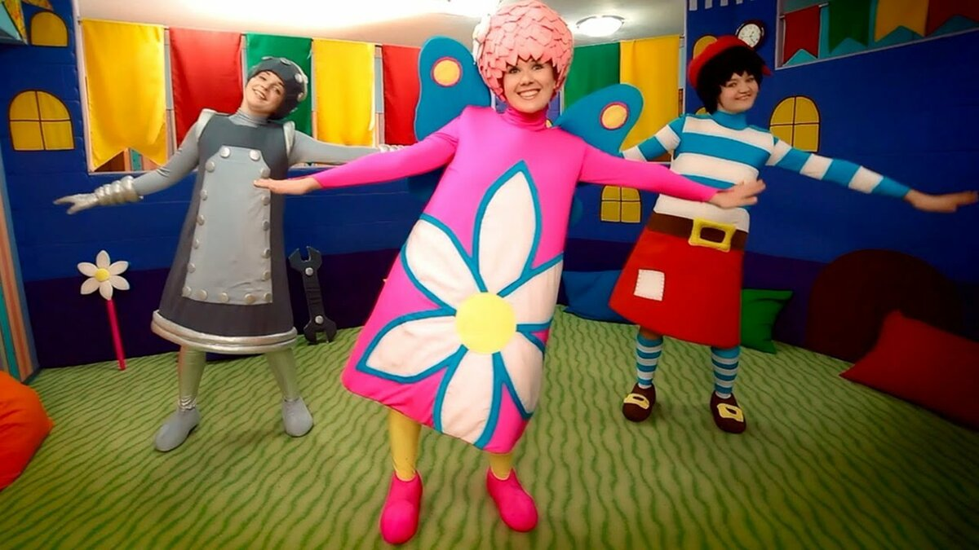
Будьте здоровы и помните: «Чтобы сделать ребёнка умным и рассудительным сделайте его крепким и здоровым»! Ж. Руссо.
Для дневной разминки предлагаю подвигаться вместе с весёлыми Чудариками.

